Slide 1

André Custódio, 20220112
André Mendes, 20220355
Steve Vilas, 20200856

Slide 2


S.T.A.R
Descrição do Projeto: Surveillance & Tactical Autonomous Rover (Sistema Terrestre de Análise e Reconhecimento) ou o seu acrónimo S.T.A.R é um veículo com a capacidade de ajudar o homem em algumas tarefas difíceis ou impossíveis. Este veículo irá possibilitar ajudar meteorologistas em algumas atividades como, transporte de material de locais perigosos, medir temperatura do espaço, gravar o som do espaço, entre outras tarefas mais pequenas. Estes valores irão estar todos recebidos pelo ESP32 e visualizados numa dashboard.

Slide 3
S.T.A.R do objetivos
Ambiente de utilização
  Ouvir o que se passa no espaço;
  Transporte de material para locais perigosos;
  Medir a temperatura do espaço;
  Sensor de Fumo;
  Reproduzir som;
  Medir Humidade no espaço;
Rapidez e fluidez
  Ser rápido e responsivo
  Ter uma interface apelativa e intuitiva para os utilizadores, facilitando o uso de quem está a usar.

Slide 4
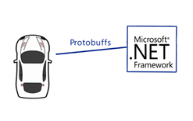
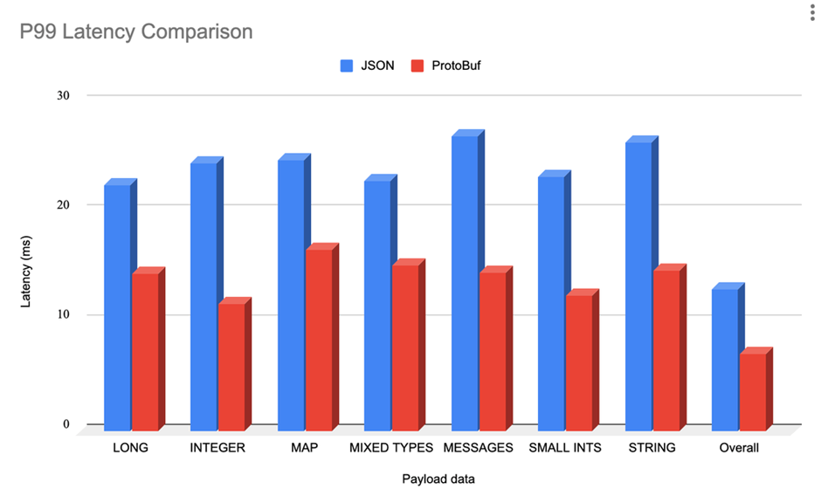
Arquitetura do projeto s.t.a.r
Neste projeto haverá via TPCCliente para o Arduino, utilizando o C# com a framework .Net Framework.
A comunicação TPCClient irá ter o formato Protobufs, novo data-format muito mais eficiente e melhor que o json. Devido a estarmos a falar de um hardware mais fraco, relativamente ao veículo, teríamos de então optar com esse formato.
Poderão ver abaixo a latência de um JSON em comparação com um ProtoBuf:

Slide 5
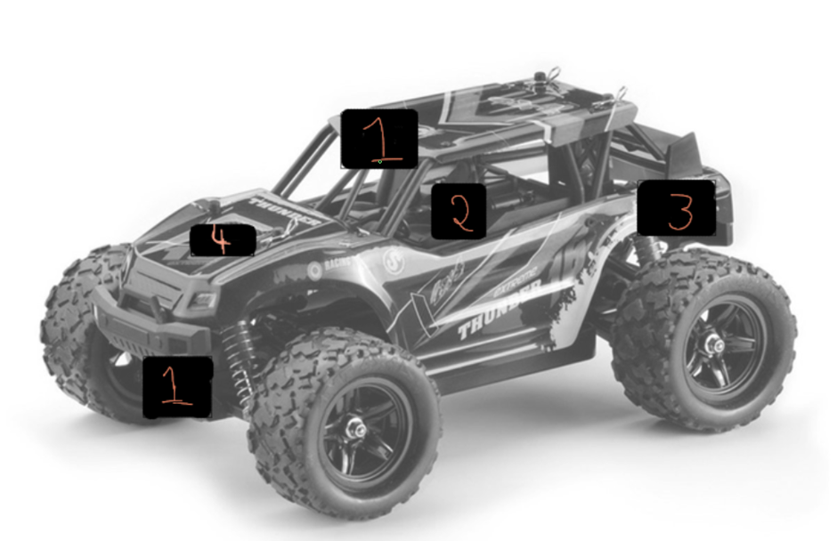
Esboço do Veiculo
1- sensores de distância
3 - zona onde ligar o arduíno ao computador
4 - sensor de calcular a temperatura
Entre 1 e 2 iria haver uma caixa para transportar os objetos.

